Slide 1
ПРЕЗЕНТАЦИЯ
Берегите птиц!
Презентацию подготовила
Степанова Татьяна Петровна
учитель начальных классов
ГБОУ СОШ № 499
Москва 2013 г.

Slide 2
Снится ночью пауку Чудо - юдо на суку: Длинный клюв и два крыла, Прилетит – плохи дела. А кого паук боится? Угадали? Это…
птица

Slide 3
Птиц в природе очень много. Только в России их насчитывается более 760 видов. Чтобы посмотреть на всех птиц, целой жизни не хватит. Но тех, которые живут в лесу или в парке неподалёку от дома, надо знать.

Slide 4
Знаете ли вы птиц?
Какие птицы прилетают к нам первыми?
Какие птицы выводят птенцов зимой?
Какие птицы ночуют, зарываясь в снег?

Slide 5
Знаете ли вы птиц?
Какая из птиц наших хвойных лесов самая маленькая?
Какие птицы не садятся ни на землю, ни на воду?
Какая птица делает гнездо из рыбьих костей?

Slide 6
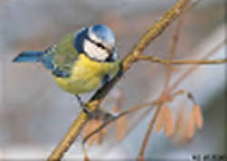
По описанию угадай птицу?
У меня на голове чёрная шапочка, спинка, крылья и хвост тёмные, а грудка ярко - жёлтая, будто в жёлтый жилетик нарядилась. Летом я питаюсь жучками, червячками, а зимой ем всё: и разные зёрнышки, и крошки хлеба, и варёные овощи. Но особенно я люблю несолёное сало.

Slide 7
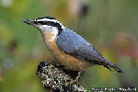
По описанию угадай птицу?
Меня называют «смотритель леса». Я просыпаюсь очень рано и начинаю свистеть, как будто будить всех ото сна. Живу я на дереве, в дупле. Всю жизнь я на ногах, бегаю туда-сюда, вверх-вниз по дереву, мне и крылья-то нужны только для того, чтобы перелетать с одного дерева на другое. Люблю орехи, липовые орешки, крылатки клёна. Осенью прячу корм под кору, чтобы зимой не голодать. А окраска у меня не очень заметная.

Slide 8
По описанию узнай птицу?
Я необыкновенно нарядная птица. В моей окраске присутствуют цвета: красный, чёрный, коричневый, жёлтый, белый. Чаще всего можно меня увидеть на кустиках репейника и чертополоха, где я кормлюсь. Я изумительно пою. Мои трели преображают лес.

Slide 9
Птичьи профессии. Угадай, кто из них:
Птица-рыболов
Птица-плотник
Лесная кошка
Птица-строитель
Птица-акробат
Пернатый солист
Ночной хищник
легкомысленная мамаша

Slide 10
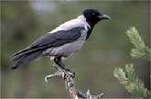
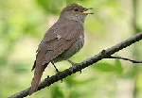
Отгадайте загадки!
Окраска – сероватая,
Повадка – вороватая.
Крикунья хрипловатая,
Важная персона – это…
Прилетел к нам, наконец,
Лучший наш певец
Дни и ночи напролёт
Он поёт, поёт, поёт.

Slide 11
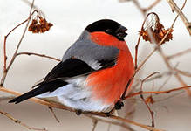
Отгадайте загадки!
Сероспинный, красногрудый,
В зимних рощах обитает,
Не боится он простуды,
С первым снегом прилетает.
Спинка зеленоватая,
Животиком желтоватая,
Чёрненькая шапочка
И полоска галстучка.

Slide 12
Отгадайте загадки!
Кто там прыгает, шуршит,
Клювом шишки потрошит?
Голоском речистый,
Поёт со свистом.
Кто в беретке ярко-красной,
В чёрной курточке атласной,
На меня он не глядит,
Всё стучит, стучит, стучит?

Slide 13
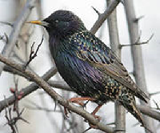
Отгадайте загадки!
Он прилетает каждый год
Туда, где домик его ждёт,
Чужие песни петь умеет,
А всё же голос свой имеет.

Slide 14
Берегите птиц!
Не трогай ласточку! Она
Издалека летит сюда,
У нас растит своих птенцов.
Не разоряй её гнезда.
Будь другом птиц!
Пусть под окном
Поёт весною соловей,
И над просторами Земли
Летают стаи голубей!
Муса Джангазиев

Slide 15
При подготовки презентации использовались следующие интернет - ресурсы:
http://images.yandex.ru
http://riddle-midle.ru/zagadki/pticy
http://ru.wikipedia.org

